Slide 1
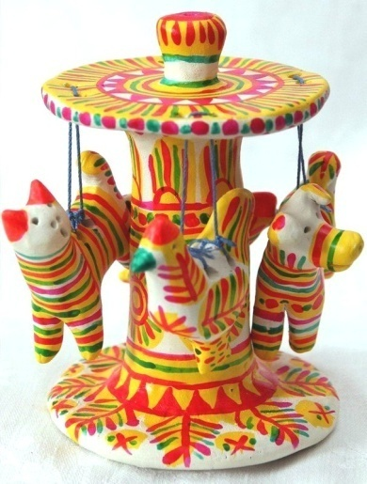
Презентация (ДЛЯ СТАРШИХ ДОШКОЛЬНИКОВ)
Подготовила: воспитатель МБДОУ №172
Амбарникова Е.Н.

Slide 2
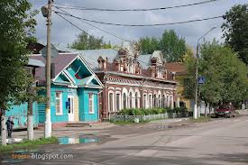
Филимоновская игрушка родилась в селе Филимонове Тульской области.
Филимоновское село

Slide 3
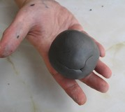
Деревня находится около больших залежей глины.
Местная глина особенная: вязкая, жирная,
пластичная.

Slide 4
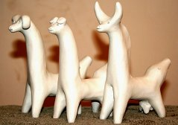
ИЗ ГЛИНЫ ЛЕПЯТ СВИСТУЛЬКИ И ОБЖИГАЮТ ИХ В ПЕЧИ
Из печи свистульки выходят белоснежными.

Slide 5
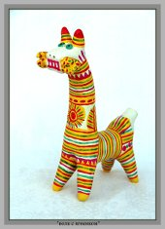
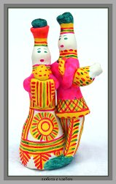
ПОЧТИ ВСЕ ФИЛИМОНОВСКИЕ ИГРУШКИ- СВИСТУЛЬКИ

Slide 6
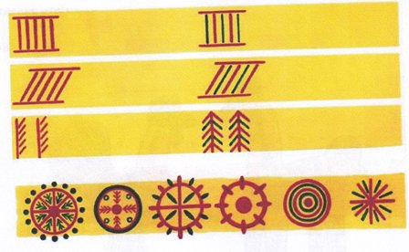
Филимоновские узоры бывают простые и сложные. Простые состоят из цветных чередующихся полос.

Slide 7
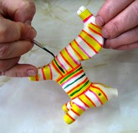
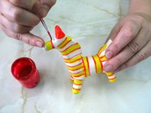
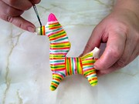
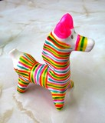
Роспись козлика простым узором.

Slide 8
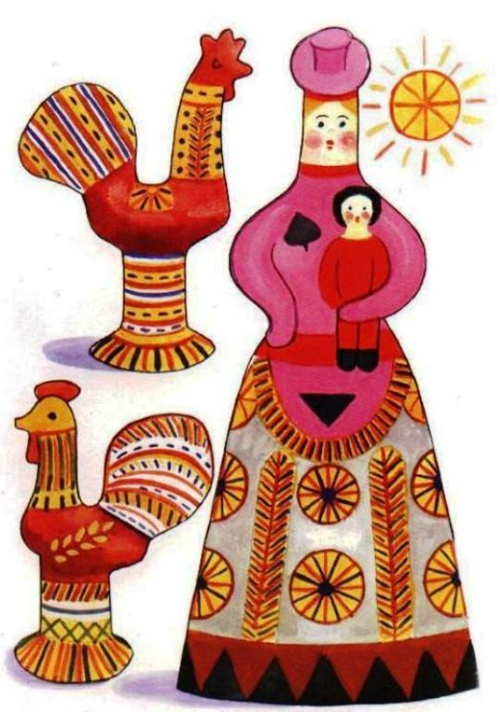
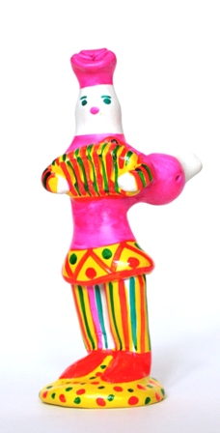
СЛОЖНЫМИ УЗОРАМИ УКРАШАЛИ фигурки людей.

Slide 9
Сложные узоры это: ветвистая «елочка», «солнышко».

Slide 10
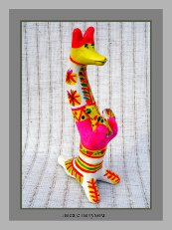
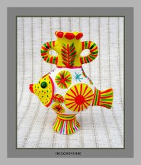
Некоторые игрушки удивляют своей фантазией.

Slide 11
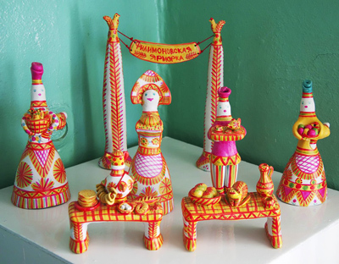
Все игрушки очень веселые,и когда их много-это праздник.
Филимоновское чудо

Slide 12
Спасибо за внимание!

